Slide 1
報名序號：110056 團隊名稱：林北五級
團隊測驗報告
註1：請用本PowerPoint 文件撰寫團隊程式說明，請轉成PDF檔案繳交。
註2：依據競賽須知第七條，第4項規定：
測試報告之簡報資料不得出現企業、學校系所標誌、提及企業名稱、學校系所、教授姓名及任何可供辨識參賽團隊組織或個人身分的資料或資訊，違者取消參賽資格或由評審會議決議處理方式。

Slide 2
一、資料前處理(說明資料前處理過程)
繪圖找出影像加工之參數
正規化
減少資料庫中資料冗餘，增進資料的一致性
計算每項參數之平均值做為參考依據
刪除離群值
僅擷取類似加工段數據
L1:第19611至26820筆
L2:第83653至90864筆
L3:第90864至98072筆
抓取初始加工波段

Slide 3
二、演算法和模型介紹(使用之演算法)
GRU(Gate Recurrent Unit)
門控循環單元( GRU ) 是循環神經網絡中的門控機制，由 Kyunghyun Cho 等人於 2014 年引入。GRU 就像一個帶有遺忘門的長短期記憶(LSTM)，但它的參數比 LSTM 少，因為它沒有輸出門。
Random Forest
在機器學習中，隨機森林是一個包含多個決策樹的分類器，並且其輸出的類別是由個別樹輸出的類別的眾數而定。

Slide 4
二、演算法和模型介紹(詳細方案)
因使用GRU進行模型建立，無法準確抓取輸出值的平均，僅能有效抓出走勢，因此使用隨機森林樹建立模型，並只使用對平均較為敏感之參數進行建模(如:F_13)，找出正確之初始平均在對GRU預測之結果進行誤差調整，並補齊GRU因步數(Input_step)所沒有預測的初始部分。
GRU
預測輸出”O”
前十項參數
(F_1~F_10)
補上誤差與起始值
F_2,F_13
RF

Slide 5
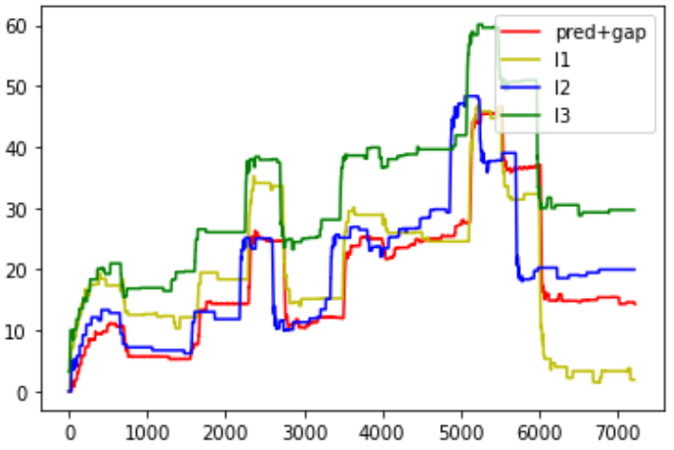
三、預測結果
紅色線段為預測結果補上預測線段平均誤差

Slide 6
四、其他(或自行定義項目)

